Slide 1
Национальный костюм, как средство сохранения этнокультурных традиций народов Урала.
ГБПОУ «Свердловский областной медицинский колледж»
Исполнители : Васянина Татьяна Сергеевна , Матынова Алсу Рустамовна , Прошкина Екатерина Романовна Руководители : Казакова Татьяна Семеновна преподаватель высшей категории ГБПОУ СОМК
Екатеринбург 2017г

Slide 2
Знакомство с народными традициями способствует формированию чувств уважения и гордости по отношению к своей малой Родине, к своей стране!
В. В. Путин (Из ежегодного обращения президента к федеральному собранию, 2016 г)
«Федеральный закон РФ от 29.12.12 г №273
Единство образовательного пространства на территории РФ, защита и развитие этно-культурных особенностей и традиций народов РФ в условиях многонационального государства».

Slide 3
Цель:
Изучить литературу и систематизировать материал по теме: «Традиционный костюм народов Урала».

Slide 4
Задачи:
Определить: народы каких языковых групп населяют Урал;
Изготовить национальный костюм основных народностей среднего Урала и описать элементы костюма;
Подготовить экскурсию по выставке «Традиционный костюм народов Урала»;
Создать видеоролик .

Slide 5
Объект исследования: Этнокультурные традиции народов Урала;
Предмет:
Традиционный национальный костюм народов Урала.

Slide 6
Коренными жителями Урала являются манси (вогулы), ненцы (юраки, самоеды) в VI веке к ним присоединились марийцы (черемисы), в IX веке коми-зыряне, а башкиры населяют Урал с X века, в XVвеке коми-пермяки образовали собственное русское княжество – Пермь Великая, а в XVIвеке в связи с присоединением этих территории к русским землям на Урал хлынули татары, русские и др. В результате, коренные народы оказались в меньшинстве.
(карта населения Урала IX – XII века).

Slide 7
Характеристика костюма основных Уральских языковых групп:
1. Славянские племена
2. Финно-угорские племена
3. Тюркские племена

Slide 8
Особенности костюмных комплексов:
Женский костюм (рубаха, сарафан, юбка, передник, пояс, головной убор, кафтан);
Мужской костюм (рубаха, штаны, пояс, верхняя одежда, головной убор);
Многоцветность (белый, черный, красный, зеленый, коричневый и другие природные цвета);
Присутствует орнамент, вышивка (тамбурная вышивка);
Этнографическая принадлежность (костюм обозначал географическое положение данного народа).

Slide 9
Русские
Индоевропейская языковая семья;
Славянская группа (русские, на Урал пришли в XVI в).

Slide 10
Русские

Slide 11
Финно-угорские племена
Уральская языковая семья;
Финно-угорские племена(удмурты, марийцы, манси и ненцы,мордва).

Slide 12
Марийцы
Манси

Slide 13
Ненцы
Удмурты

Slide 14
Мордва

Slide 15
Тюркские племена
Алтайская языковая семья;
Тюркские племена(чуваши, татары, башкиры).

Slide 16
Башкиры
Татары

Slide 17
Чуваши

Slide 18
Практическая значимость:
Природосообразность: натуральные ткани (не электризуется, является природным антисептиком, поддерживают комфортную температуру тела и впитывает влагу);
Сохранение продуктивного здоровья (одежда в пол);
Сохранение семейных ценностей (преемственность, ношения определенного орнамента одежды, передача семейных украшений из поколения в поколение).

Slide 19
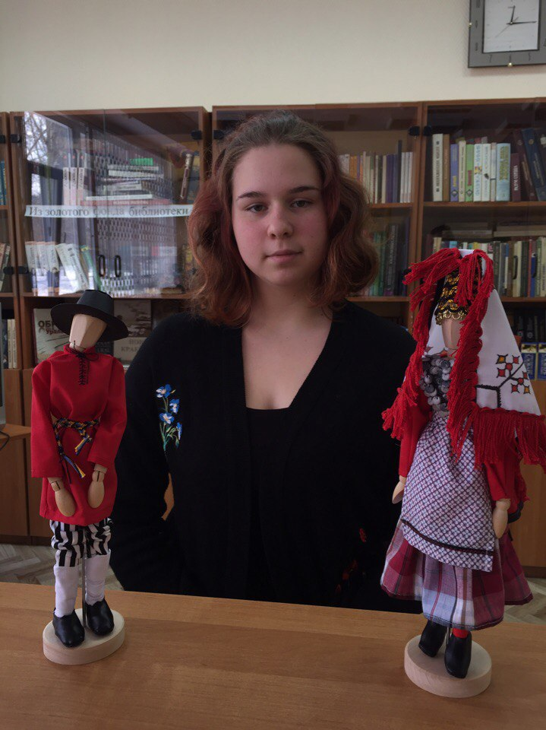
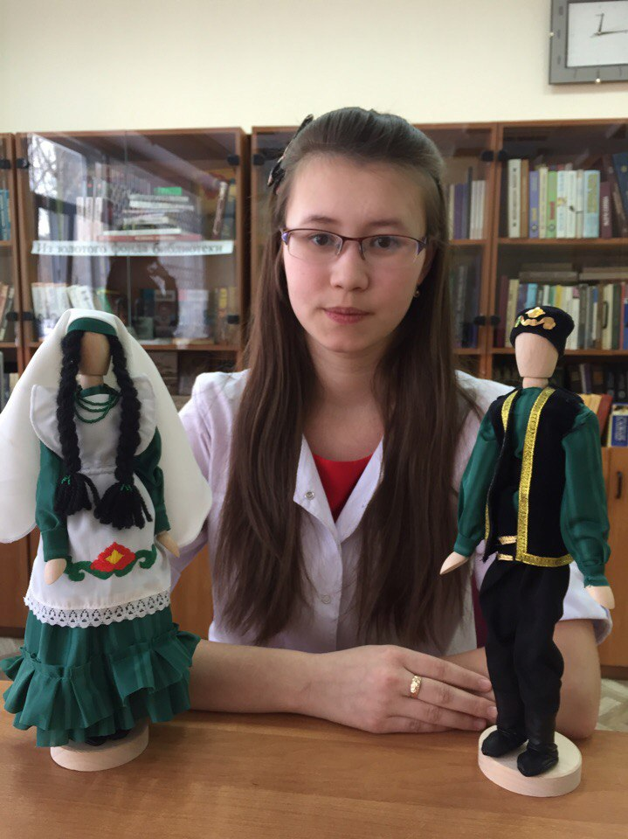
Изготовление народного костюма, как средство погружения в народную культуру
Прошкина Екатерина Романовна
Группа 187мс
Васянина Татьяна Сергеевна
Группа 187мс
Матынова Алсу Рустамовна
Группа 187 мс

Slide 20
Экспедиция
Я, Матынова Алсу Рустамовна, по национальности татарка и поэтому я, с помощью мамы и тети, делала татарский костюм. Так как хотела узнать еще больше о наших традициях, что носили, погрузиться в нашу культуру. Для этого я обратилась с помощью к своей бабушке, Матыновой Сурий, она живет в Пермском крае, селе Нижний – Сып.
( на фото моя бабушка Матынова Сурия и дедушка
Матынов Мирсаяф).

Slide 21
Артефакты экспедиции
- Во время зимних каникул, я навестила бабушку с дедушкой. И бабушка, для нашей коллекции, мне подарила старинное татарское полотенце из льняного полотна, примерно XIX века. А дедушка подарил лапти и корзинку, которую он сам сплел.
( на фото я с артефактами экспедиции).

Slide 22
Динамика проекта
Формирование этнокультурной воспитанности на основе приобщения к народной традиционной культуре больших этнических групп , проживающих на Урале .
Формирование основ национального самосознания и любви к малой Родине на основе взаимопонимания ,уважения и дружбы между людьми разных национальностей .

Slide 23
Чем пристальней изучаешь народный костюм, тем больше находишь в нем ценностей, и он становится своеобразной летописью жизни наших предков, которые языком цвета, формы, орнамента раскрывают многие сокровенные тайны и законы красоты народного искусства.

Slide 24
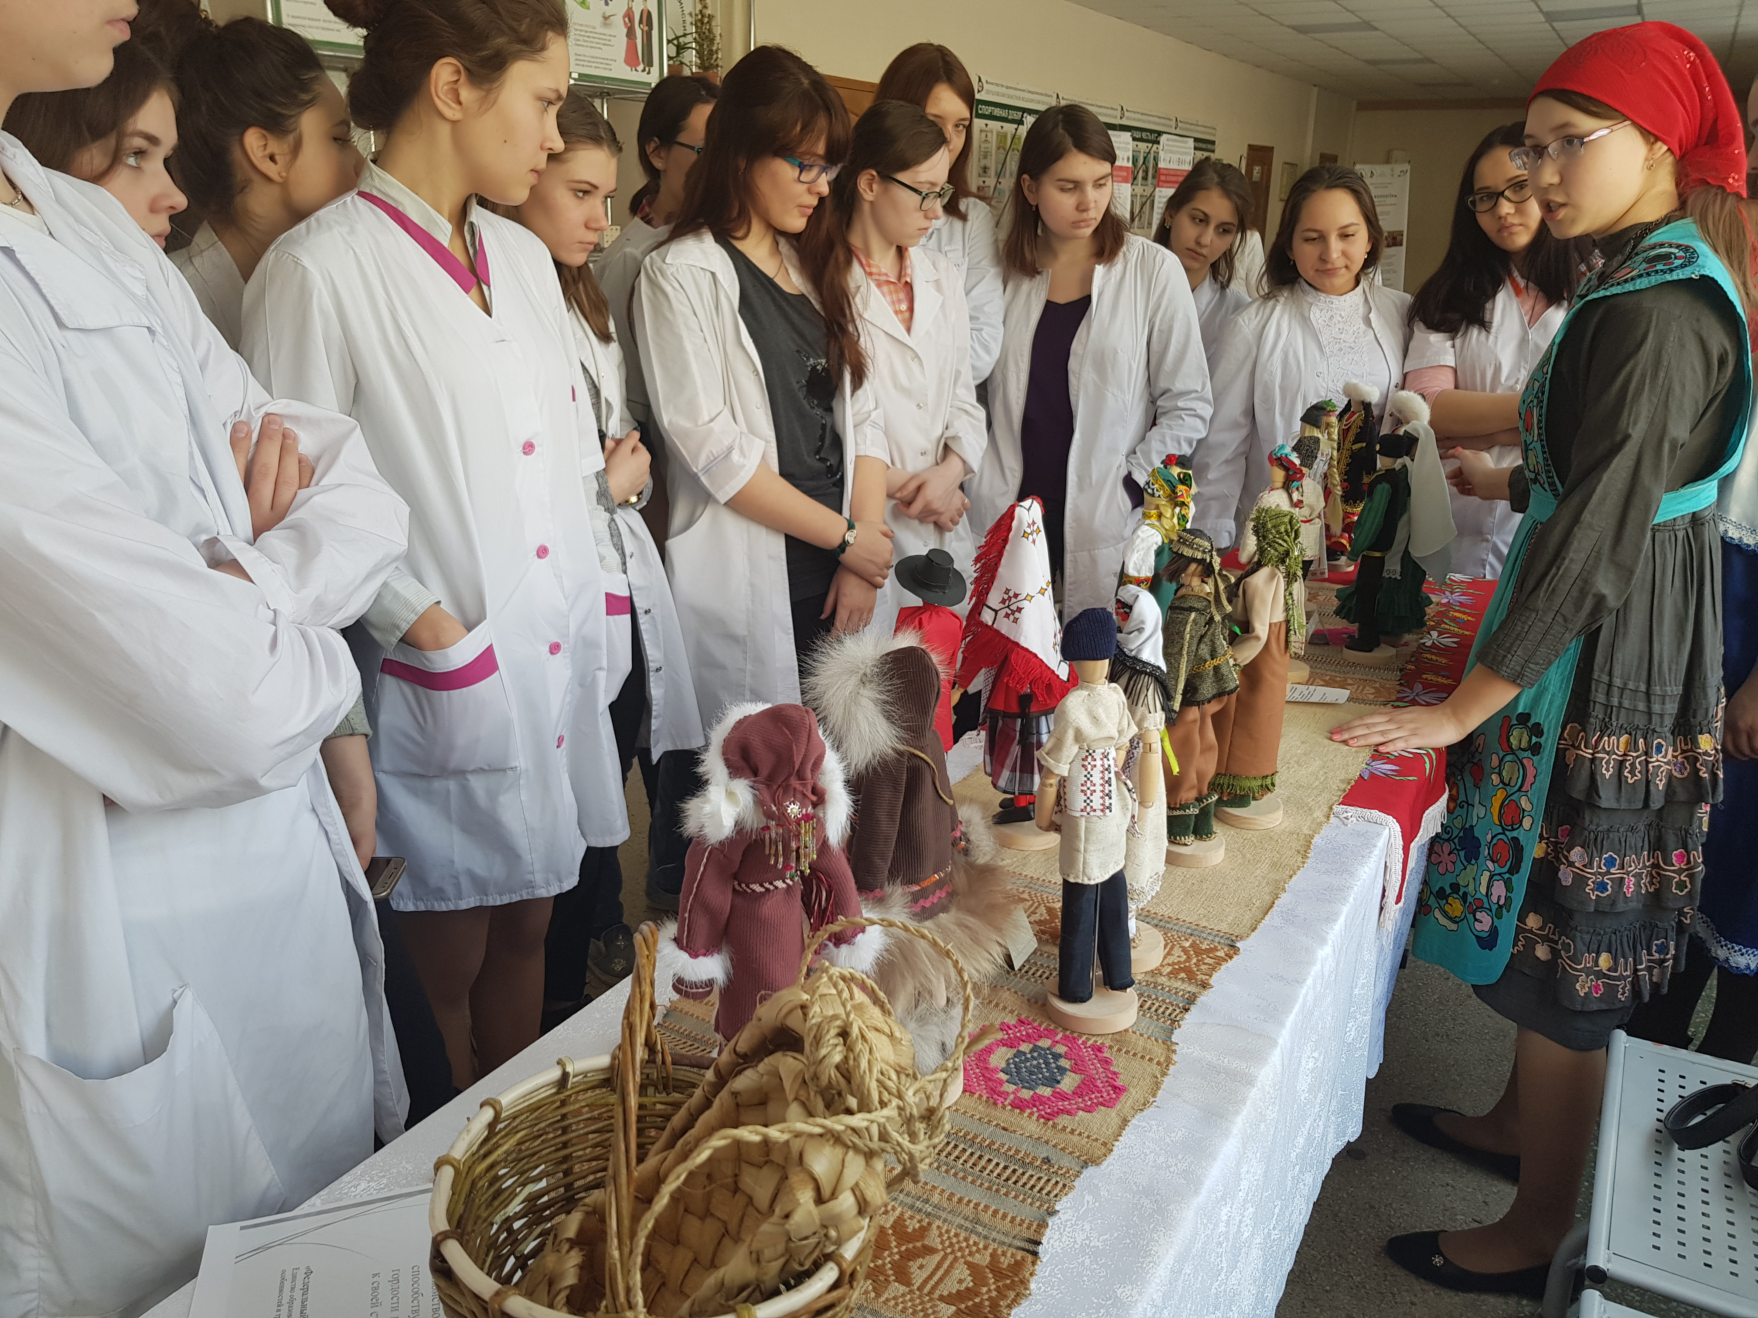
Наша работа с проектом:
Экскурсия в колледже для участников научно-практической конференции «Сила России» 01.03.2018.

Slide 25
Представление проекта в Свердловской Областной Межнациональной библиотеке, «Библионочь» 20.04.2018.

Slide 26
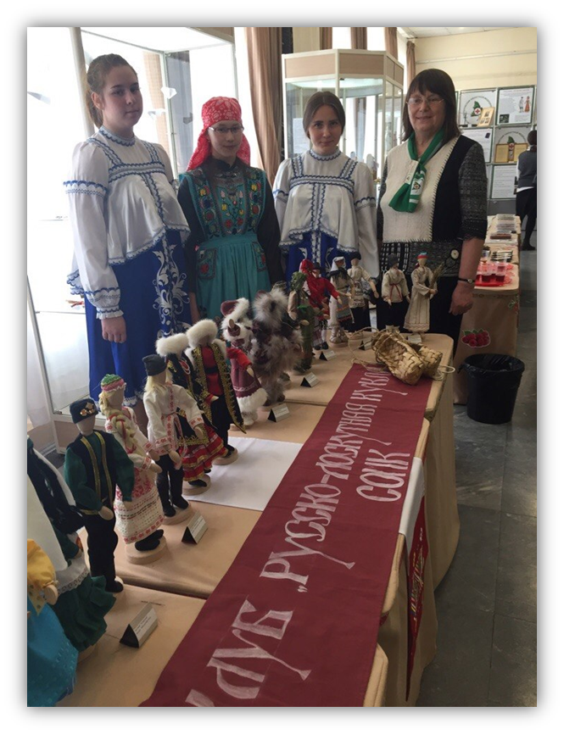
Центр традиционной народной культуры Среднего Урала. 15.05.2018.

Slide 27
Авторы костюмов
Васянина Татьяна Сергеевна (удмурты, марийцы);
Жебалова Евгения Александровна (ненцы, манси);
Матынова Алсу Рустамовна (татары, башкиры);
Кутепова Марина Александровна (русские);
Прошкина Екатерина Романовна (мордва, чуваши).

